Slide 1
Novo MSI6
Números Naturais
Potências de base e expoente natural

Slide 2

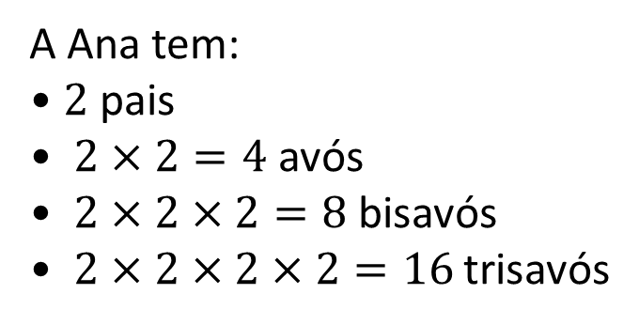
Potências de base e expoente natural
Observa a árvore genealógica da família da Ana.
A Ana tem:
• $2$ pais
• $2×2=4$ avós
• $2×2×2=8$ bisavós
• $2×2×2×2=16$trisavós
Novo MSI6

Slide 3

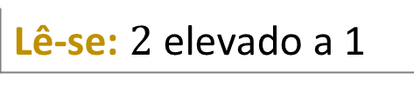





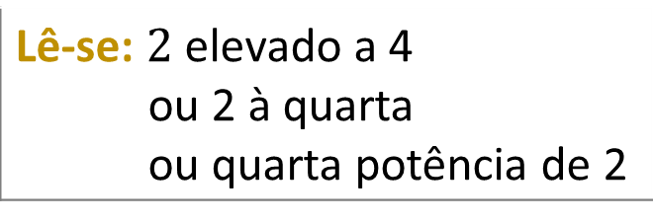
Potências de base e expoente natural
Um produto de fatores iguais pode ser escrito de um modo simplificado, sob a forma de uma potência.
Assim,
$$2^{1}=2$$
Lê-se: $2$ elevado a 1
$$2×2=2^{2}$$
Lê-se: $2$ ao quadrado
2 fatores
$$2×2×2=2^{3}$$
Lê-se: $2$ ao cubo
3 fatores
$$2×2×2×2=2^{4}$$
Lê-se: $2$ elevado a 4 ou 2 à quarta ou quarta potência de 2
4 fatores
Novo MSI6

Slide 4





Potências de base e expoente natural
Expoente (número de vezes que o fator se repete)
$$2^{4}$$
Potência
Base (fator que se repete)
Novo MSI6

Slide 5






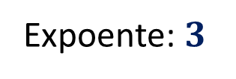



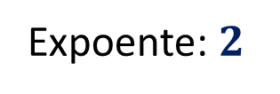
Potências de base e expoente natural
Escreve sob a forma de potência
e indica, para cada potência, a base e o expoente.
$$3×3$$
$$1×1×1$$
$$5×5×5×5×5×5$$
$$12 × 12 × 12$$
$$3×3=3^{2}$$
$$1×1×1=1^{3}$$
Base: $3$
Base: $1$
Expoente: $2$
Expoente: $3$
Novo MSI6

Slide 6
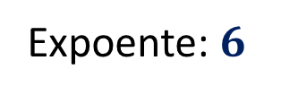



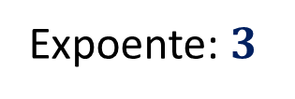

Potências de base e expoente natural
Escreve sob a forma de potência
e indica, para cada potência, a base e o expoente.
$$3×3$$
$$1×1×1$$
$$5×5×5×5×5×5$$
$$12 × 12 × 12$$
$$5×5×5×5×5×5=5^{6}$$
$$12×12×12={12}^{3}$$
Base: $5$
Base: $12$
Expoente: $6$
Expoente: $3$
Novo MSI6

